Slide 1

Chia đoạn
Đoạn 3: Đoạn còn lại
Đoạn 1: Từ đầu đến
... chế tạo vũ khí.
Đoạn 2: Tiếp theo...
của nước nhà

Slide 2

Luyện đọc từ khó:
thiêng liêng
ba-dô-ca
súng không giật

Slide 3
Luyện đọc câu
Sau khi học xong bậc trung học ở Sài Gòn,/ năm 1935,/ ông được cấp học bổng/ sang Pháp học đại học.

Slide 4

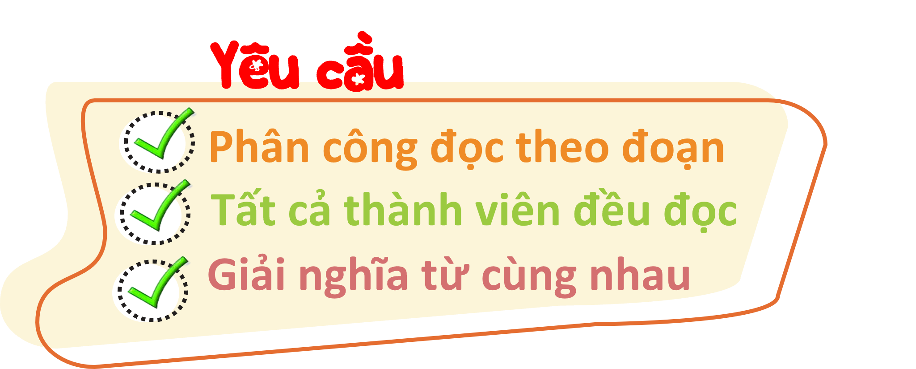

Luyện đọc nối tiếp đoạn theo nhóm
Yêu cầu

Slide 5

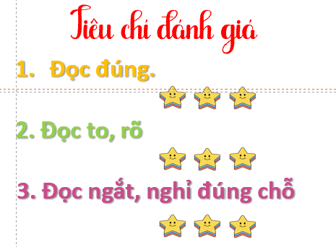
Thi đua đọc trước lớp

Slide 6
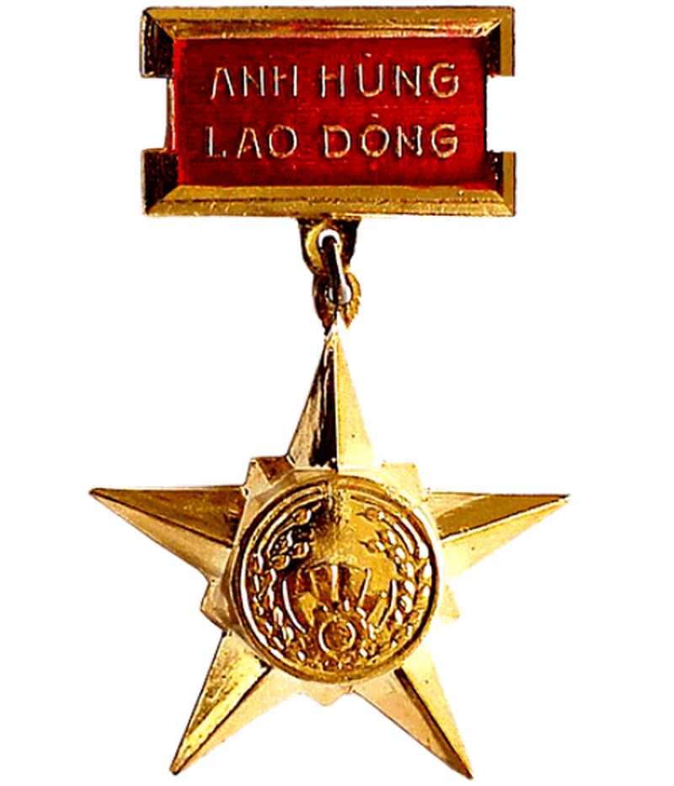

Giải nghĩa từ
Anh hùng lao động: danh hiệu Nhà nước phong tặng đơn vị hoặc người có thành tích đặc biệt trong lao động.

Slide 7
Giải nghĩa từ
Sự nghiệp: công việc lớn, có ích lợi chung cho xã hội.
Notes:
Bấm vào hình ảnh để phóng lớn hình minh họa giải thích ngôi nhà tuy nhỏ nhưng đầy đủ, "tiện nghi".

Slide 8

Giải nghĩa từ
Huân chương: vật làm bằng kim loại có cuống để đeo trước ngực, dùng làm dấu hiệu đặc biệt do nhà nước đặt ra để tặng thưởng những người có công lao.

Slide 9

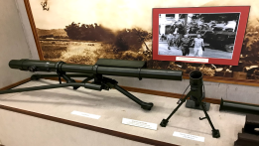

Giải nghĩa từ
Ba-dô-ca (Bazooka): một loại súng chống tăng không giật rất nổi tiếng, được Trần Đại Nghĩa tìm cách tự chế tạo lại bằng các lò rèn thủ công để trang bị cho bộ đội Việt Nam.
Notes:
Bấm vào hình ảnh để phóng lớn hình minh họa súng ban-dô-ca.

Slide 10


Slide 11
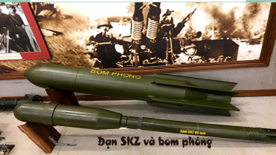

Giải nghĩa từ
Súng không giật (SKZ): một loại súng hạng nặng, dùng để bắn vào những pháo đài kiên cố của địch, đầu đạn xuyên thủng bê tông dày do Trần Đại Nghĩa và đồng nghiệp nghiên cứu chế tạo.
Notes:
Bấm vào hình ảnh để phóng lớn hình minh họa

Slide 12
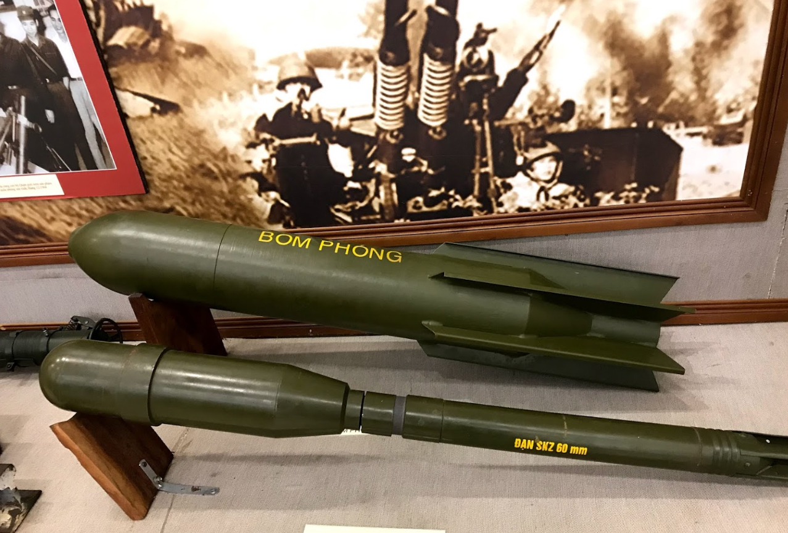
Đạn SKZ và bom phóng

Slide 13
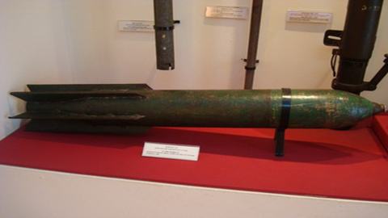

Giải nghĩa từ
Bom bay: là một loại bom gắn động cơ, bom phóng có điều khiển để có thể bay đến mục tiêu, là tiền thân của tên lửa ngày nay.
Notes:
Bấm vào hình ảnh để phóng lớn hình minh họa

Slide 14


Slide 15

1. Dựa vào đoạn mở đầu của bài đọc, em hãy giới thiệu về Anh hùng Lao động Trần Đại Nghĩa:

Slide 16
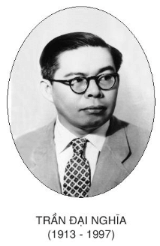
- Anh hùng Lao động Trần Đại Nghĩa: tên khai sinh là Phạm Quang Lễ.
- Quê quán: Vĩnh Long.
- Các ngành học: kĩ sư cầu cống, kĩ sư điện, kĩ sư hàng không.

Slide 17
2. Việc ông Phạm Quang Lễ quyết định về nước vào năm1946 nói lên điều gì?
Năm 1946, ông Phạm Quang Lễ đã rời bỏ cuộc sống đầy đủ tiện nghi ở nước ngoài để theo Bác Hồ về nước. Việc làm này của ông đã nói lên lòng yêu nước và mong muốn được cống hiến công sức cho sự nghiệp giải phóng và xây dựng đất nước của ông.

Slide 18
3. Giáo sư Trần Đại Nghĩa đã có những đóng góp gì cho đất nước?
Ông đã cùng đồng nghiệp nghiên cứu và chế tạo thành công những loại vũ khí có sức công phá lớn như súng ba-dô-ca, súng không giật và bom bay để tiêu diệt xe tăng và lô cốt của giặc.
Ngoài ra, ông còn có công lớn trong việc xây dựng nền khoa học trẻ tuổi của nước nhà.

Slide 19
4. Nhà nước đã đánh giá công lao của Giáo sư Trần Đại Nghĩa như thế nào?
Nhà nước đã đánh giá cao những cống hiến của Giáo sư Trần Đại Nghĩa. Năm 1948, ông được phong quân hàm Thiếu tướng. Năm 1952, ông được tuyên dương Anh hùng Lao động. Ngoài ra, ông còn được Nhà nước tặng Giải thưởng Hồ Chí Minh và nhiều huân chương cao quý.

Slide 20
5. Nêu chủ đề của bài đọc.
Bài đọc ca ngợi những cống hiến xuất sắc cho sự nghiệp quốc phòng và xây dựng nền khoa học trẻ tuổi của đất nước của Anh hùng Lao động Trần Đại Nghĩa.

Slide 21

Bài đọc ca ngợi Anh hùng Lao động Trần Đại Nghĩa là một tấm gương lớn về lòng yêu nước và tinh thần lao động vì đất nước. Các thế hệ sau này cần ghi nhớ công lao của những người đi trước và phấn đấu phát huy truyền thống lòng tốt đẹp của ông cha.

Slide 22
